Slide 1
Happening: od divadla k náhodě a zase zpět
II. část

Slide 2
Shrnutí minulé přednášky
Happening se vyvinul na sklonku 50. let ve spojených státech a v japonsku
Jeho hlavními proponenty byly skupiny Fluxus, gutai bidžutsu kjókaj a allan Kaprow
Hlavními inspiračními zdroji pro jeho vznik byla action painting, automatismus, koláž a asambláž surrealismu
Jackson pollock

Slide 3
Prvními umělci, kteří happeningy vytvářeli, byli výtvarníci a hudebníci
Na půdě spojených států prošla většina z nich ateliérem hudebníka johna cage
ten byl ovlivněn zenbuddhismem
Marcel duchamp: odstoupení od artefaktu = ready mades
Následuje příklon umělců k procesualitě tvorby

Slide 4
Linie subjektivismu a konceptualismu ve světovém umění
  Happening – střet akční malby, konkretismu a konceptualismu
Subjektivismus (expresionismus)
  Romantismus » německý expresionismus » automatický surrealismus » action painting
Konceptualismus
  Impresionismus » cloisinismus » fauvismus » kubismus » dadaismus » konkretismus a konceptualismus

Slide 5

Caspar david friedrich, Mnich u moře (1809)

Slide 6
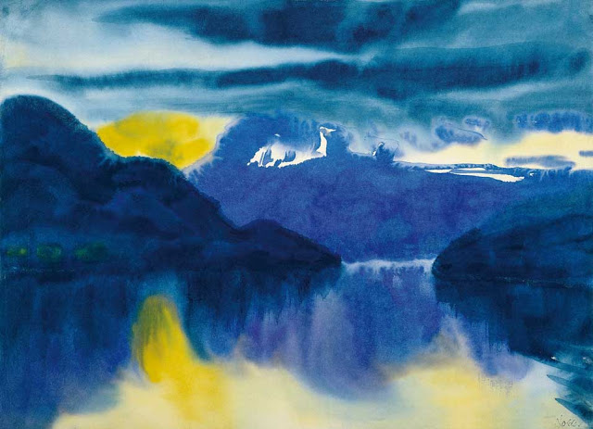
Emil Nolde, Vierwaldstätter See, 1930

Slide 7
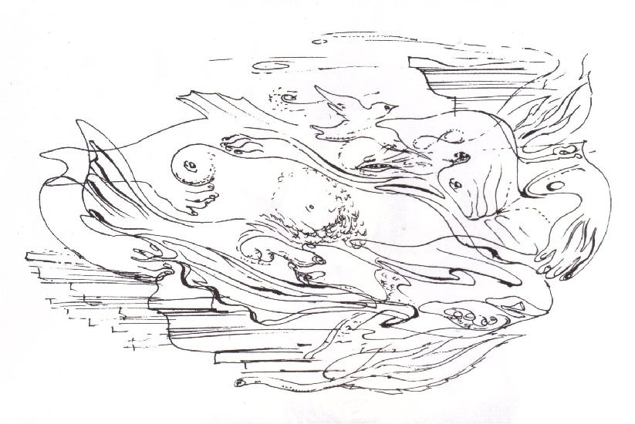
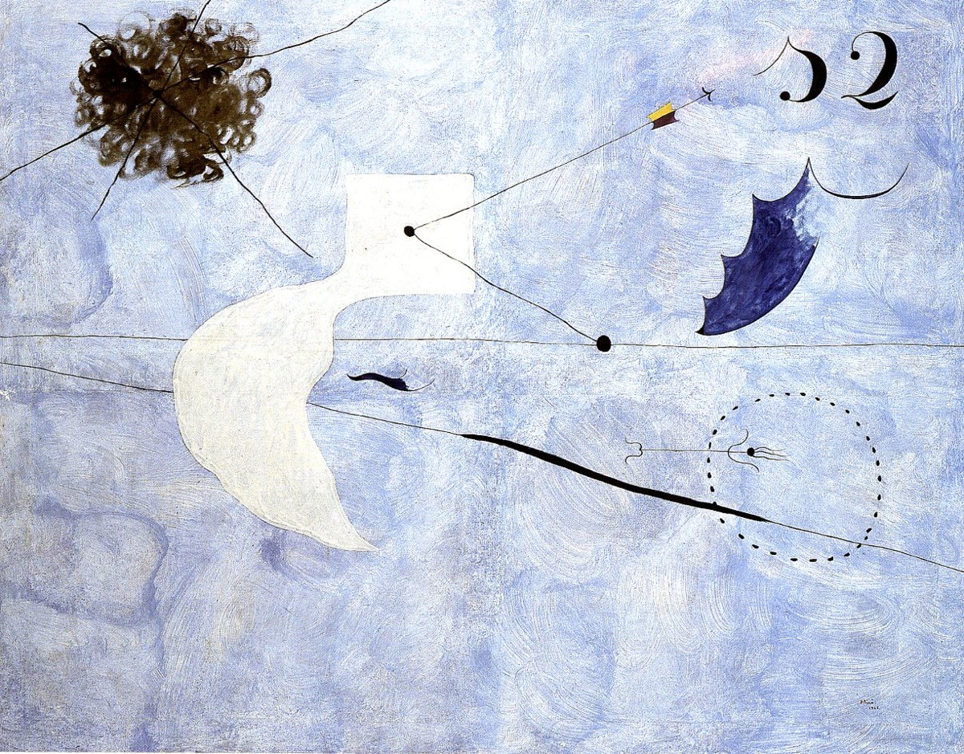
André masson a joan miró (1925)

Slide 8
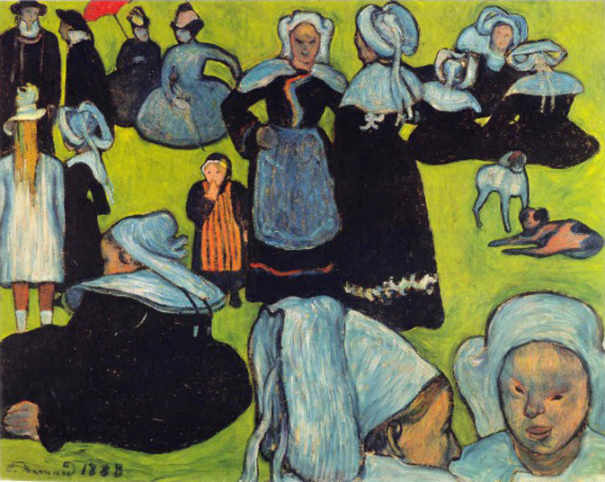
Émile bernard, Le pardon de pont-aven, 1888

Slide 9
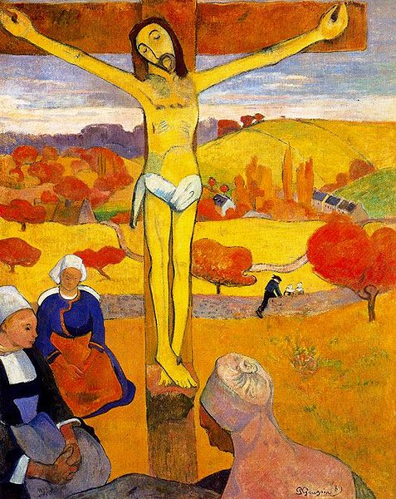
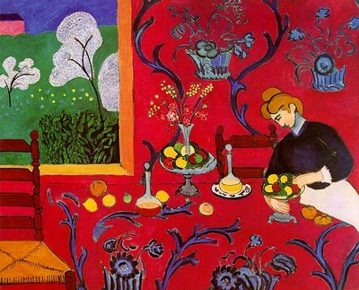
Paul gauguin, žlutý kristus, 1889 andré derain, harmonie v rudé, 1903

Slide 10
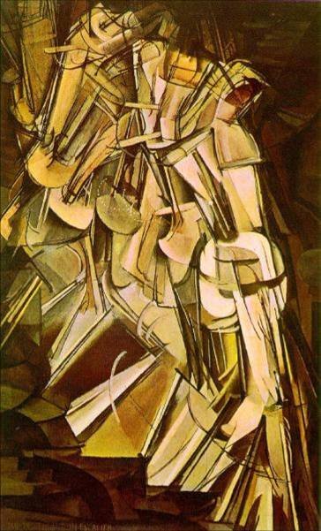
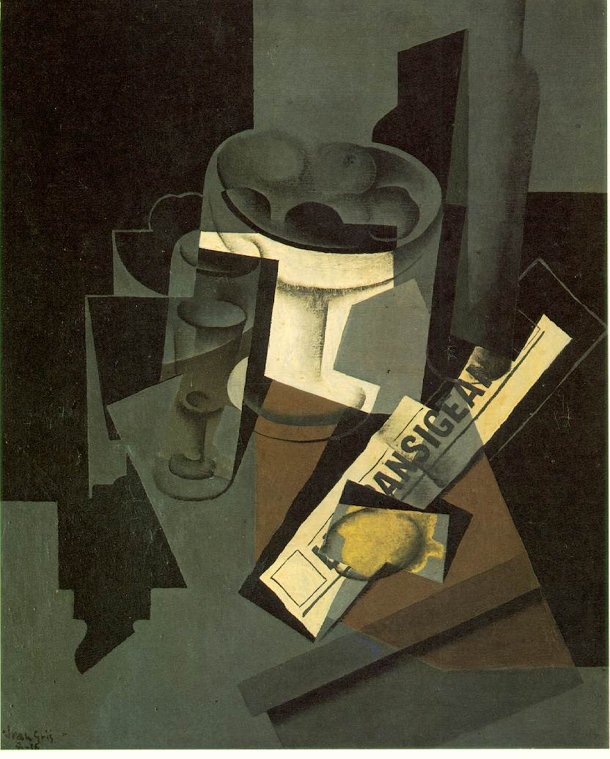
Juan gris, miska na ovoce, sklenice a citron,1916
Marcel duchamp, akt sestupující ze schodů, 1912

Slide 11
Marcel duchamp » kubismus » dadaismus
„Základ mé vlastní práce, těsně před mým odchodem do Spojených států, spočíval v touze zrušit formy – rozložit je mnohem víc, než je rozložili kubisté.“
„The basis of my own work during the years just before coming to America in 1915 was a desire to break up forms- to decompose them much along the lines the cubist had done.“

Slide 12
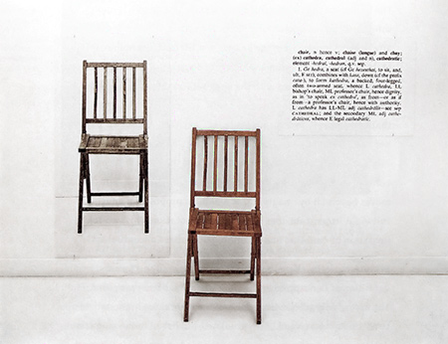
Kosuthovy židle, 1965 vrchol dekonstrukce a odstupu od artefaktu

Slide 13
James Joyce: Ulysses (1922) – proud vědomí, tříštění vypravěčské formy
Paralelní se surrealistickou metodou écriture automatique
1919 potvrzení teorie relativity pozorováním zatmění slunce z ostrova Principe v indickém oceánu – konec newtonovské fyziky
Niels bohr vytvořil model atomu - 1913
Neeuklidovská geometrie

Slide 14
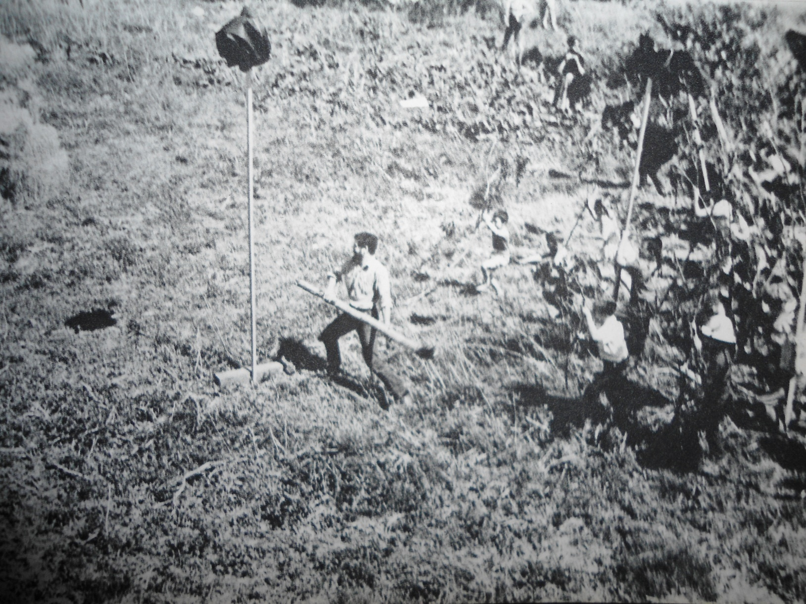
Happening v New Yorku, 1952/1958

Slide 15
Cage – cunningham – tudor: untitled event
1952 – black mountain college
Tanec merce Cunninghama, hudba davida tudora
Promítání filmů
Výstava bílých obrazů Roberta rauschenberga
Vystoupení nebylo zkoušeno
Nemělo scénář
Nekonalo se na jevišti, ale přímo mezi diváky

Slide 16
Fluxus
1961 založen v new yorku georgem maciunasem
Název z latiny, znamená „plynoucí“ (něm. Fliessended)
Původně se jednalo o časopis o moderním umění pro litevskou diasporu v new yorku
Většina členů byla německé, americké a japonské národnosti
Jediným členem československé národnosti byl milan knížák

Slide 17
Allan Kaprow
Kaprow vytvořil více než 200 happeningů, a byl hlavním teoretikem Fluxu, jehož někteří členové se na přelomu 50. a 60. let minulého století přesunuli z Evropy do Spojených států. Po svém slavném happeningu 18 happeningů v 6 částech (18 happenings in 6 Parts, 1959) uspořádal Kaprow v rychlém sledu další, následovaly Velký řehot (The Big Laugh, 1960),Coca Cola Shirley Cannonball? (1960), Jablečná svatyně (The Apple Shrine,1960) a Jarní happening (Spring Happening, 1961). V letech 1959 – 1965 uskutečnil na území New Yorku asi 20 happeningů a v roce 1966 představil ve své knize Assemblage, environments & happenings přes 40 happenerů, působících po celém světě.

Slide 18
Maciunas o prvních happeninzích
http://www.fluxus.org/FLUXLIST/maciunas/maciunas1977clip3.mp3

Slide 19
Happening na Segalově farmě (1957)
Měli jsme tu [na mé farmě] den happeningu. Pozval jsem Allana a naše přátele, a tak tu různí lidé dělali své vlastní věci… Allan si chtěl pronajmout řadu buldozerů, aby je seřadil do linie, a mohl je vést proti armádě lidských bytostí, ozbrojených tyčemi, větvěmi, proti buldozerům. Ten nápad jsem zamítl, protože vím, jak nebezpečné a složité je buldozer uřídit. A kdyby tu byl nezkušený řidič a uklouzla by mu noha, měli bychom tu mrtvoly. Tak jsem ho přemluvil, ať zapomene na buldozery, a zkusí auta. Dobře. Byla to armáda aut, jedoucích proti armádě lidí s klacíky. Nechci probírat interpretaci síly strojů proti síle lidí. Zapomeňte na to. A pak … tu byl vynikající básník hrající na flétnu. A to měl být hudební doprovod k té válce. Tak to byl Allanův happening.

Slide 20
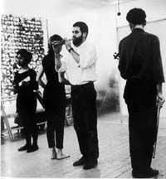
18 Happenings in 6 Parts (1959)
http://vimeo.com/44978225

Slide 21
How To Make a happening? (1968)
http://www.ubu.com/sound/kaprow.html

Slide 22
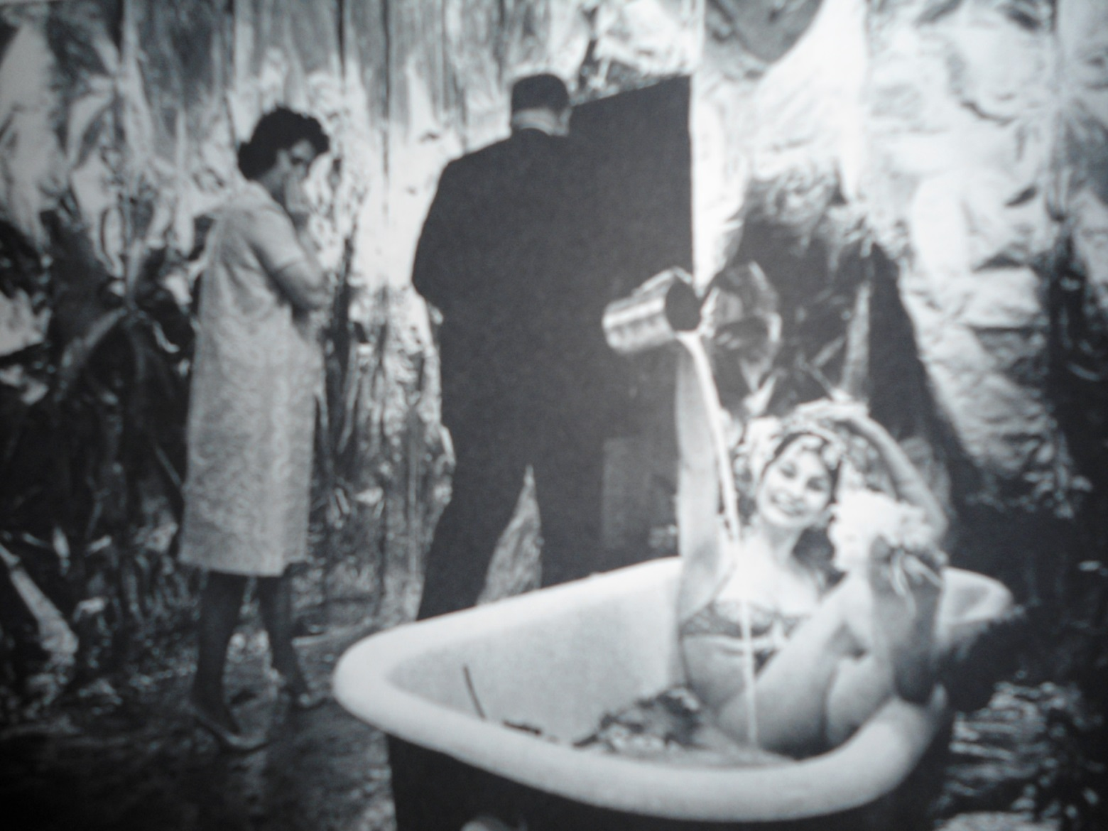
Kaprow, Orange, 1963

Slide 23
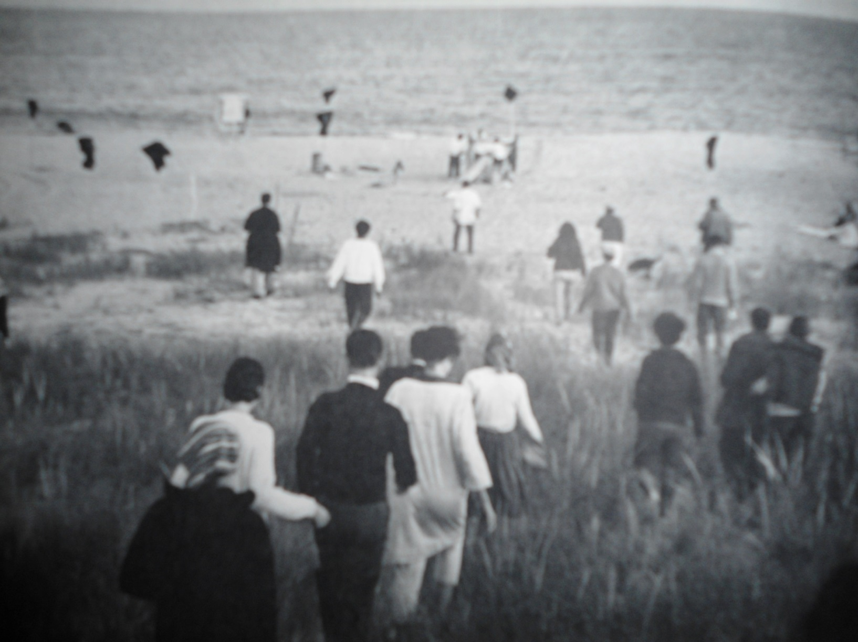
Allan kaprow, service for death, 1965

Slide 24
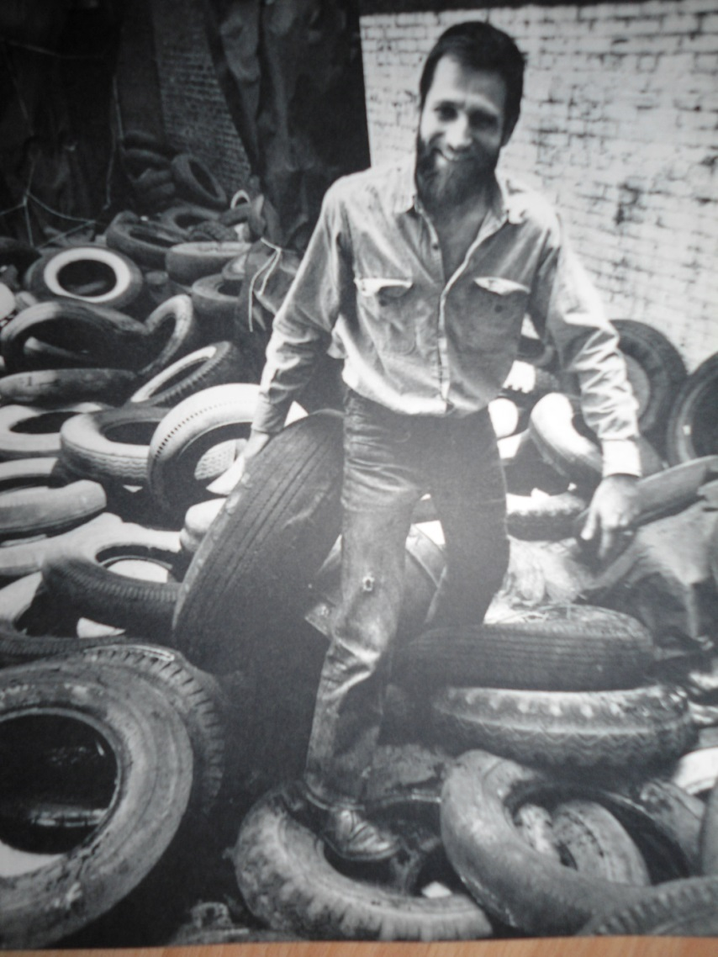
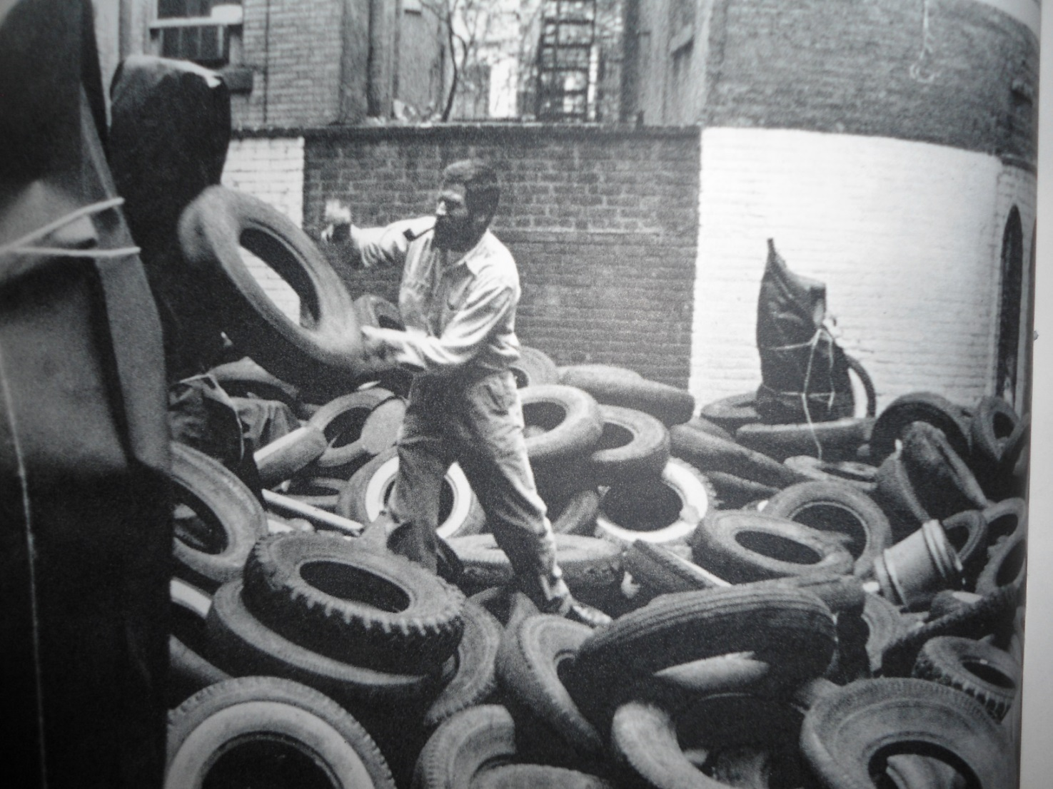
Allan kaprow, yard https://www.youtube.com/watch?v=Hk-vyLO6X4E

Slide 25
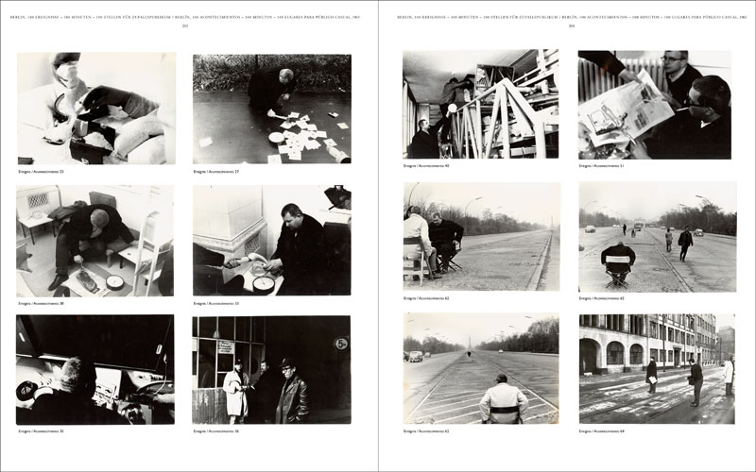
Evropský happening, 1958
Wolf Vostell, Das Theater ist auf der Strasse, 1958, Paříž
Wolf Vostell, Cityrama, 1961, Kolín nad Rýnem

Slide 26
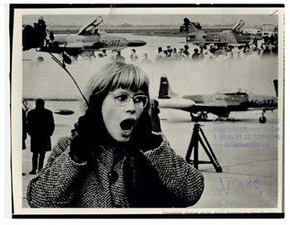
Vostell: In Ulm, um Ulm und um Ulm herum, 7.11. 1964

Slide 27
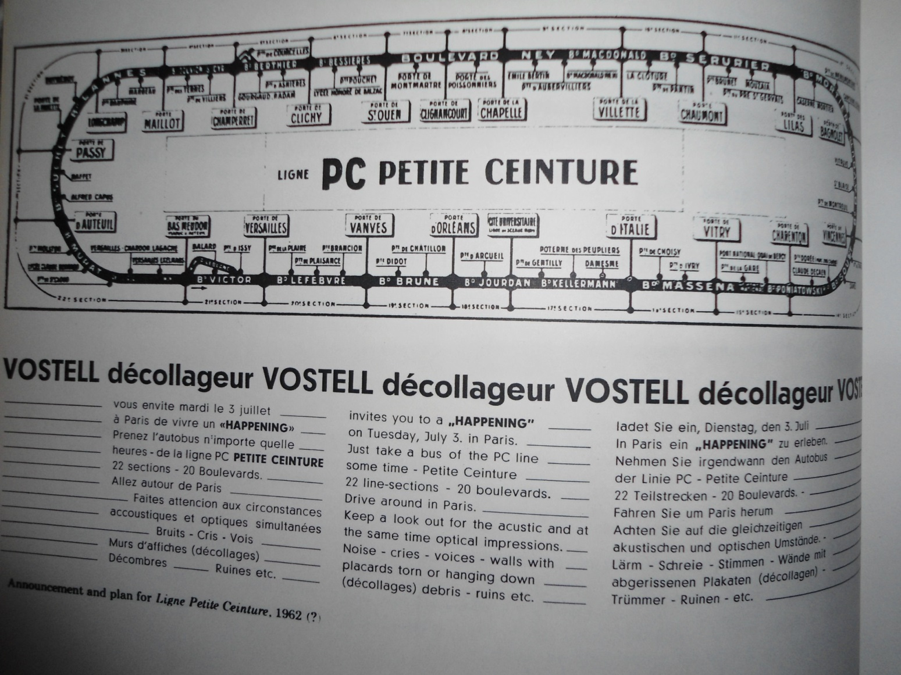
Vostell, scénário pro petite ceinture, 1962

Slide 28
Ben Vautier: Regardez moi cela suffit, 1962
http://www.ubu.com/film/fluxfilm37_vautier.html

Slide 29
Nam june paik
One for violin solo 1962– reperformance z roku 2007:
https://www.youtube.com/watch?v=J41s_VnKrcM
Naum June Paik: There is No Rewind Button for Life (2006)
http://www.ubu.com/film/paik_rewind.html

Slide 30
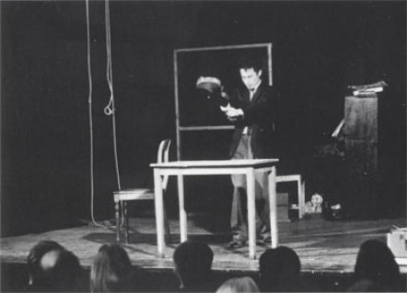

Slide 31
Happening v Japonsku, 1954
Skupina Gutai Bidžutsu Kjókai, založena v ósace roku 1954
  Motonaga Sadamasa
  Džiró jošihara
  Atsuko Tanaka
http://www.ubu.com/film/gutai_comp.html

Slide 32
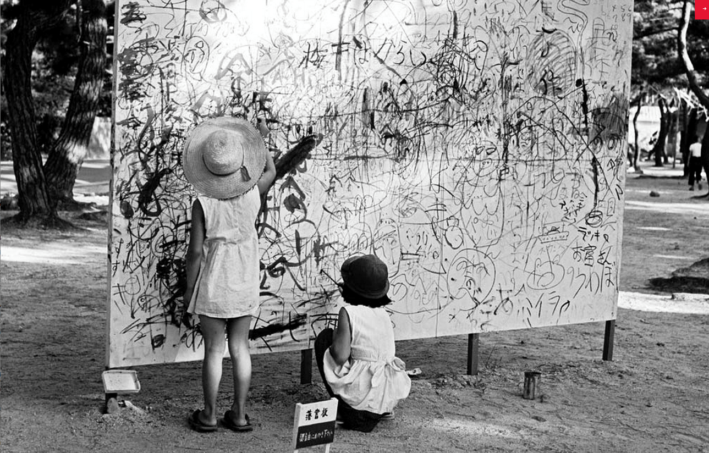
Please, draw freely, 1955

Slide 33
Happening v Československu
Skupina Aktuál
  Milan Knížák
  Jan Mach
  Vít Mach
  Soňa Švecová
  Jan Trtílek

Slide 34
Alexandr Mlynárčik
Stanislav filko
Eugen brikcius
Jan mlčoch
Adriena šimotová, eva kmentová, zdeněk beran, tomáš ruller

Slide 35
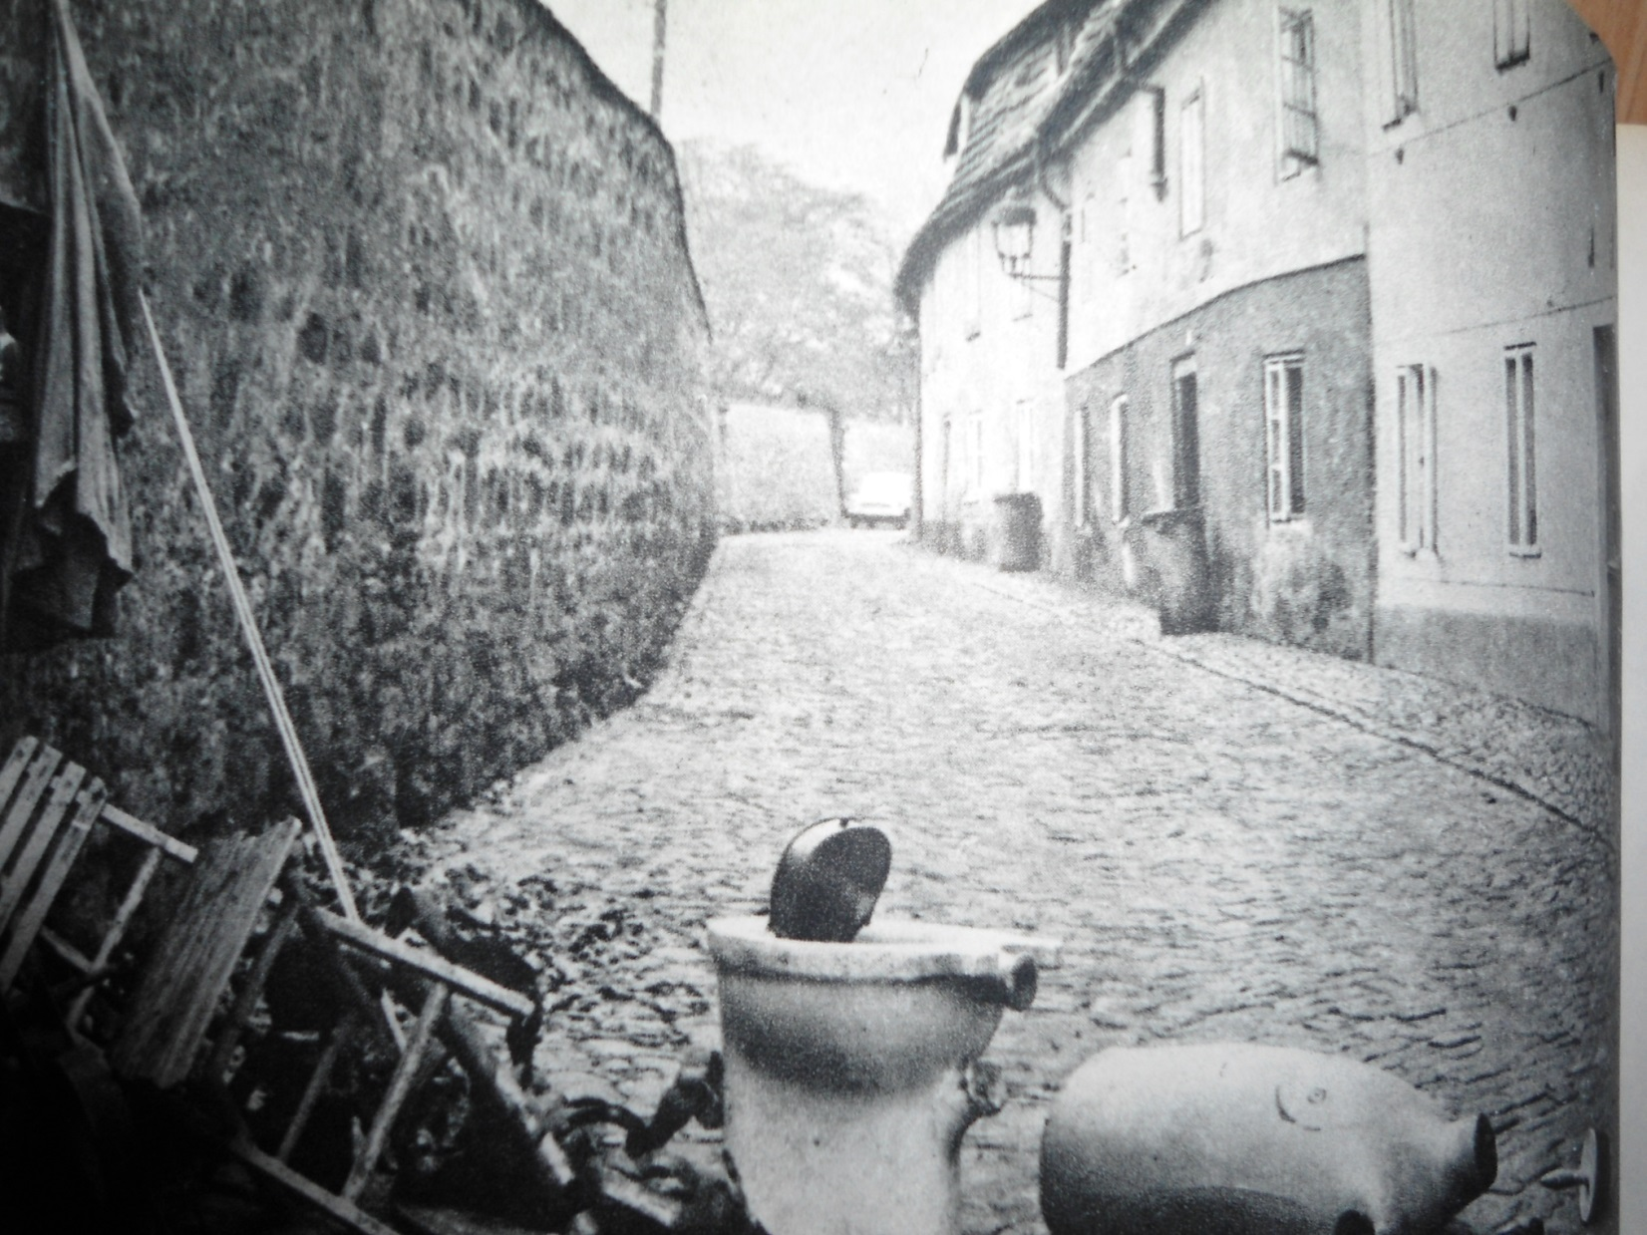

Slide 36
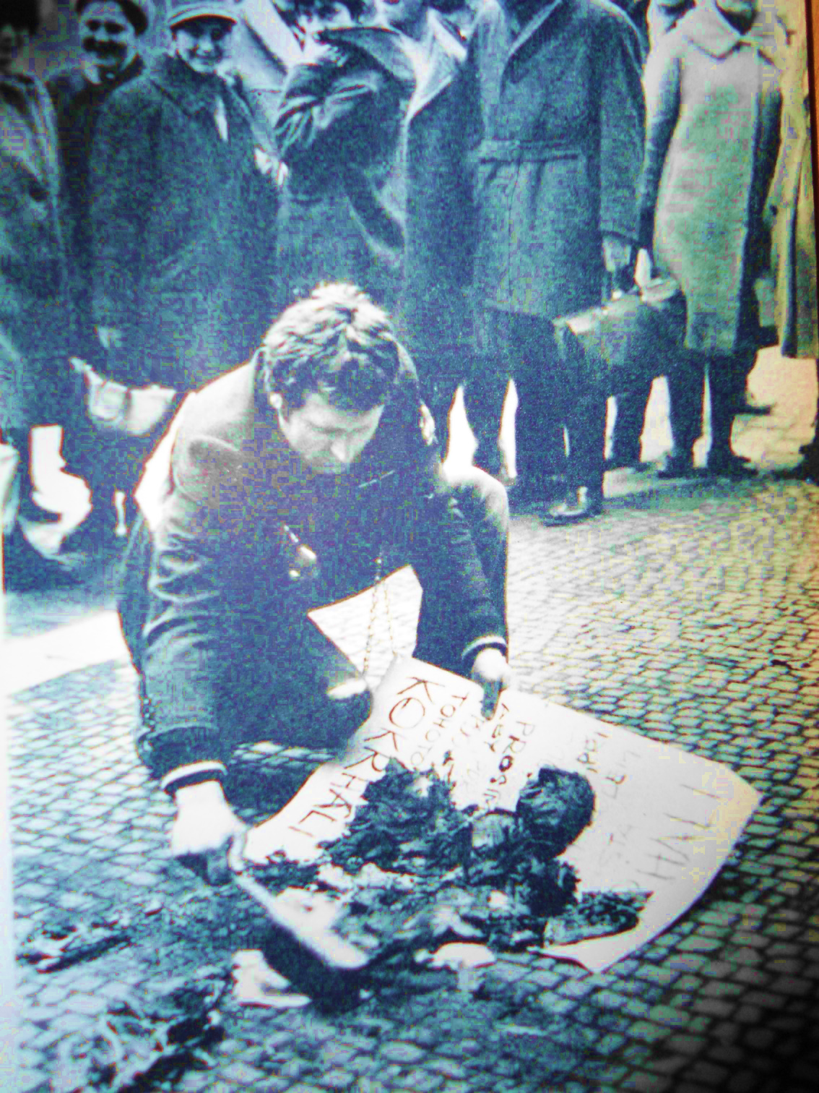

Slide 37
Eugen brikcius
Happening č. 7
Díkuvzdání
Časové konforntace

Slide 38
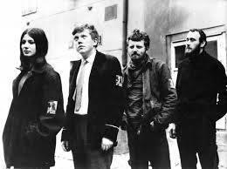
Soňa švecová

Slide 39
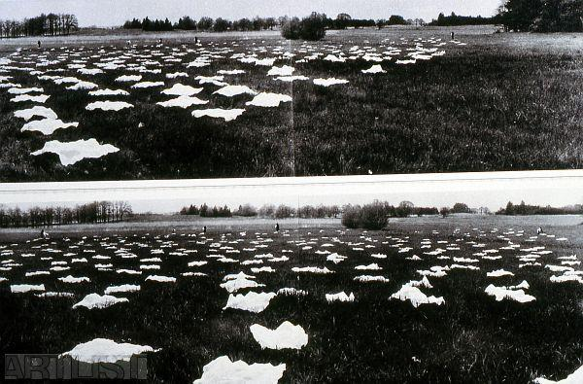
Zorka ságlová

Slide 40
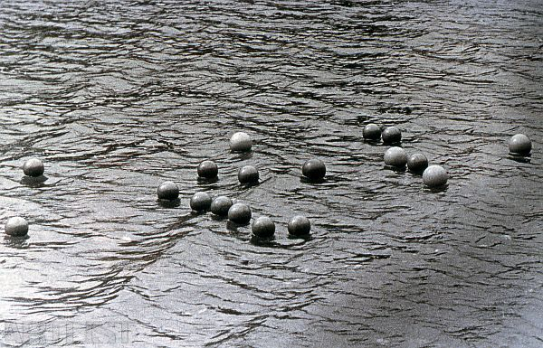

Slide 41
Teorie happeningu
Teorie tvůrců happeningu
Strukturalistické teorie 50. a 60.let minulého století
Angloamerická estetika
Teorie založené na pojetí teatrality v německé divadelní vědě v 70.letech minulého století
Čeští teoretici happeningu

Slide 42
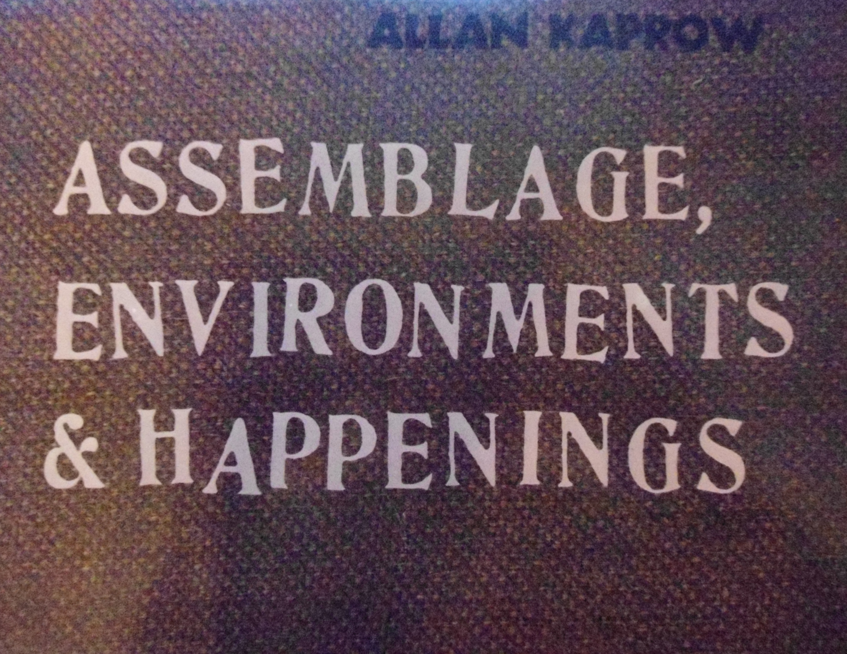
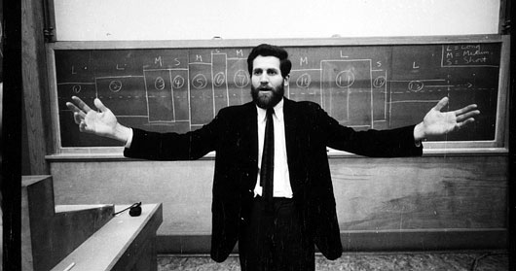
  Allan Kaprow

Slide 43
„Happening je asambláží událostí prováděných nebo vnímaných ve více časech a z vícera míst ... Happening probíhá podle určitého plánu, ale bez zkoušení, obecenstva či opakování.“
„... Metoda koláže- asambláže skládající eventy k sobě navzájem převažuje ve většině z nich.“
a) linie mezi životem a uměním musí být smazána
b) téma a materiál pro akce lze odvozovat z jakéhokoliv místa nebo období,
c) happening by se měl odehrávat na různých místech,
d) čas by měl být variabilní a diskontinuální,
e) happening by měl být proveditelný pouze jednou,
f) neměl by se zkoušet.

Slide 44
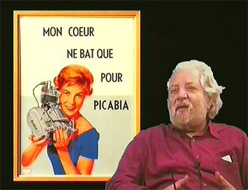
Jean Jacques Lebel
„Happening, stejně jako hudba nebo film, je jazykem, do něhož každý člověk vnáší jiný obsah -je rozdíl mezi happeningem, který dělá Kaprow nebo Oldenburg a happeningem, který dělají například Ferro, Pemmereulle nebo Kudo.“, 1968

Slide 45
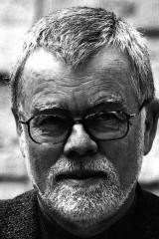
WINFRIED NӦTH
Winfried Nöth předpokládá existenci dvou druhů happeningu, přičemž oba se liší pouze různou měrou stru kturovanosti. První se vyznačuje naprosto minimální strukturou, druhý je naopak strukturován s maximální přesností. V námi sledovaném období byla podle Nötha nejvíce uplatňována druhá z uvedených možností (1959 – 1969). Nöth uvádí lineární model vývoje happeningu od závěsného obrazu, přes koláž, action painting, asambláž, enviroment až k happeningu. Inspirován Kaprowem vyzdvihuje princip koláže, který se podle Nötha projevuje od kubismu, a který se přes dadaismus rozvinul v podobě asambláže a environmentu až do šedesátých let. K analýze happeningu aplikuje modifikovaný taxothetický model W. A. Kocha.

Slide 46
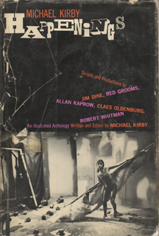
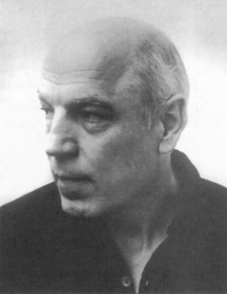
Michael Kirby
Podle Michaela Kirbyho může být happening popsán jako 1) forma divadla a slučující, 2) rozličné prvky
v 3) nematicové performanci, organizované v
4)kompartmentační struktuře. Kompartmentace v
Kirbyho pojetí znamená nekoordinovaný vývoj jednotlivých prvků arteaktu který je teleologický, ale žádná ze složek není nadřazena ostatním..

Slide 47
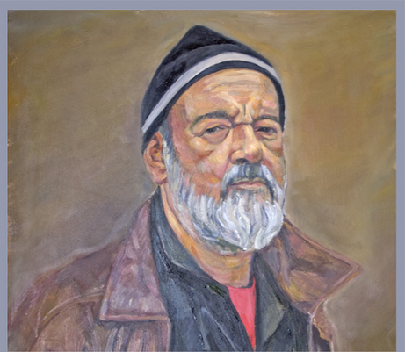
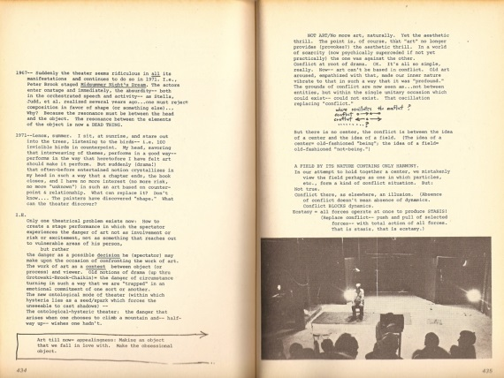
Richard Kostelanetz
Richard Kostelanetz ve své teorii evropský vývoj přehlíží a fixuje se na dění ve Spojených
státech. V teorii akčních umění rozeznává 1) čisté Happeningy-„pure happenings“, 2) jevištní happeningy-„staged happenings“, 3) jevištní performance-„staged performances“ a 4) kinetické environment-„kinetic environments“.

Slide 48
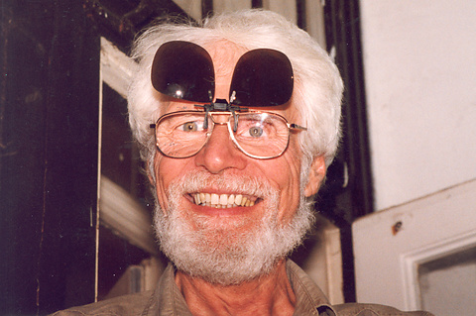
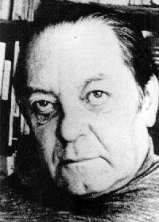
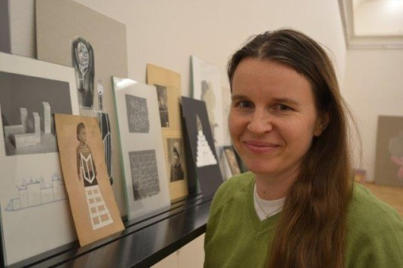
  IGOR ZHOŘ, JINDŘICH CHALUPECKÝ a PAVLÍNA MORGANOVÁ

Slide 49
Kruh se uzavírá: od happeningu zpět k divadlu: performance
Zhruba od 70. let se happening v rámci akčních umění větví na několik vývojových linií:
  Performance art
  Body art
  Flash mobs (náhlé davy)
  Reality hack (narušení skutečnosti)
  Site specific
  videoart

Slide 50
Performance art
  Vídeňský akcionismus
  Laurie Anderson
  Marina Abramović
  Franko B.
  Ron Athey

Slide 51
Vídeňský akcionismus / Wiener Aktionismus
Rakouské hnutí aktivní v letech 1960 – 1971
Jejich akce přecházely vznik performance art
Nahota, násilí, destrukce, automutilace
Günter Brus
Otto Mühl
Hermann Nitsch
Rudolf Schwarzkogler.

Slide 52
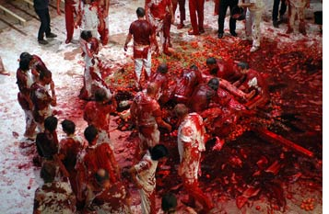

Slide 53
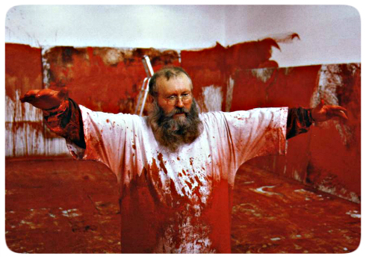

Slide 54
„Svou uměleckou tvorbou (formou oddání se životu) na sebe beru to, co se zdá být negativním, perverzním a obscénním chtíčem a obětní hysterií, která z něj vychází, abych vás ušetřil ponížení a hanby sestupu do extrému.“
Hermann nitsch, krvavé varhany, 1962
„Degradace ženského těla, degradace venuše" 1963

Slide 55
Konfrontace diváka s násilím a brutalitou
„Kult sexuálního těla a koncept umění plný exprese, primitivního sexuálního chtíče, násilí a nenávisti vůči tělu.“
„Vídeňský akcionismus nikdy nebyl skupinou. Šlo jen o několik umělců, kteří reagovali na podněty s nimiž se setkávali ve stejném období, a na něž reagovali podobnými prostředky a výsledky.“ Hermann nitsch
"Destruction in Art Symposium“, 1966 v londýně – akcionisté se poprvé setkali s členy fluxu

Slide 56
Gunter brus si v roce 1968 odseděl 6 měsíců za hanobení státních symbolů – bylo to za akci, v níž onanoval, pomazával se vlastními výkaly a zpíval rakouskou státní hymnu
Otto MÜhl seděl 1 měsíc za akci „umění a revoluce“ z roku 1968
Spolupracovala s nimi valie export

Slide 57
Vídeňský akcionismus: Otto MÜhl
http://www.ubu.com/film/muehl_motorische.html

Slide 58
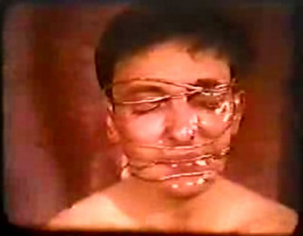
Otto MÜhl
https://www.youtube.com/watch?v=8xs5wiLbQZA

Slide 59
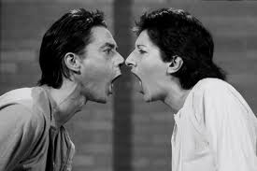
    Marina abramoviĆ a ulay http://www.ubu.com/film/abramovic_four.html

Slide 60
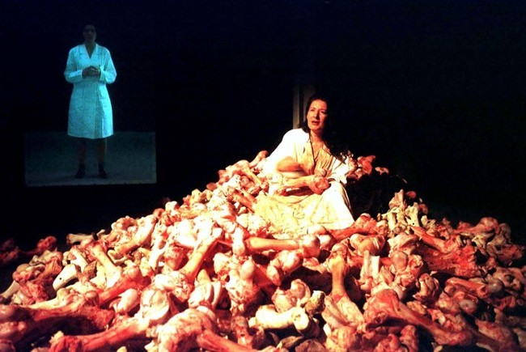

Slide 61
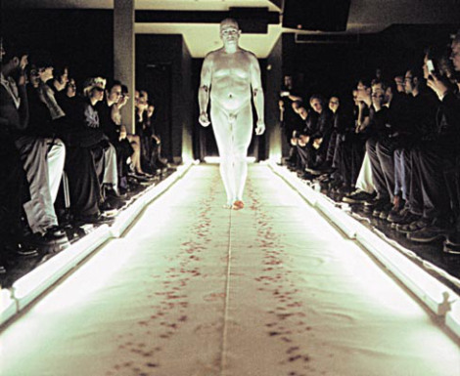
Franko B.

Slide 62
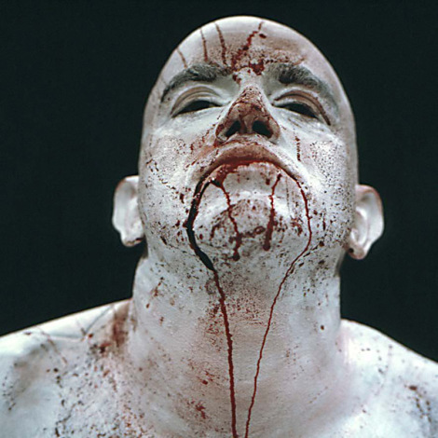

Slide 63
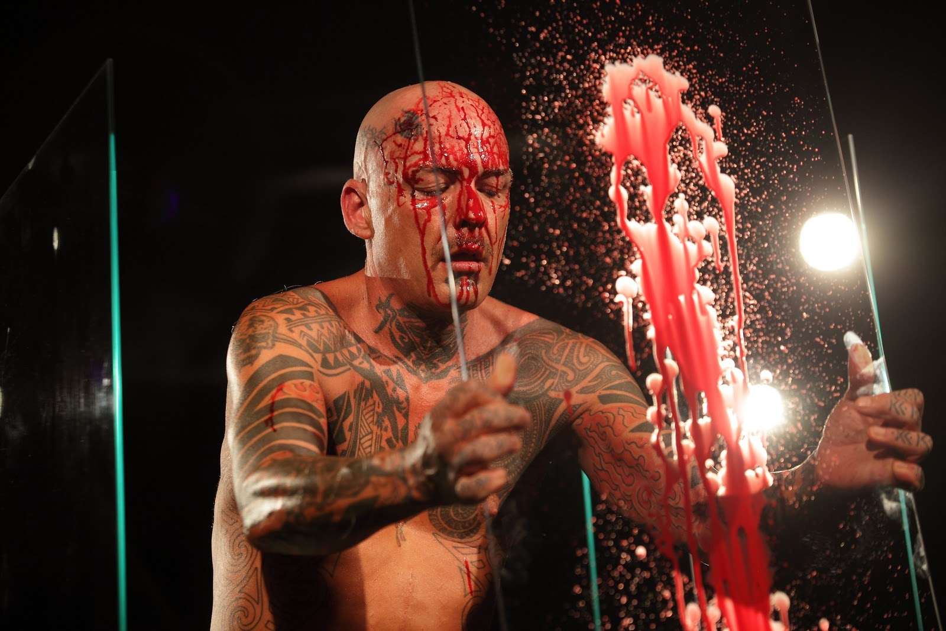
Ron athey

Slide 64
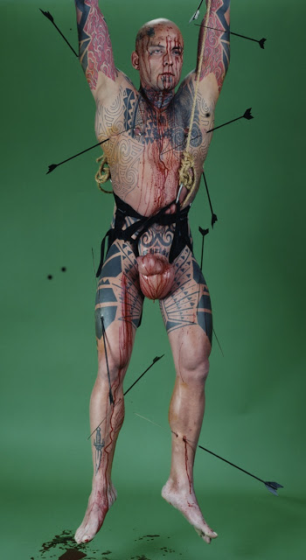
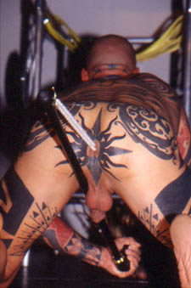
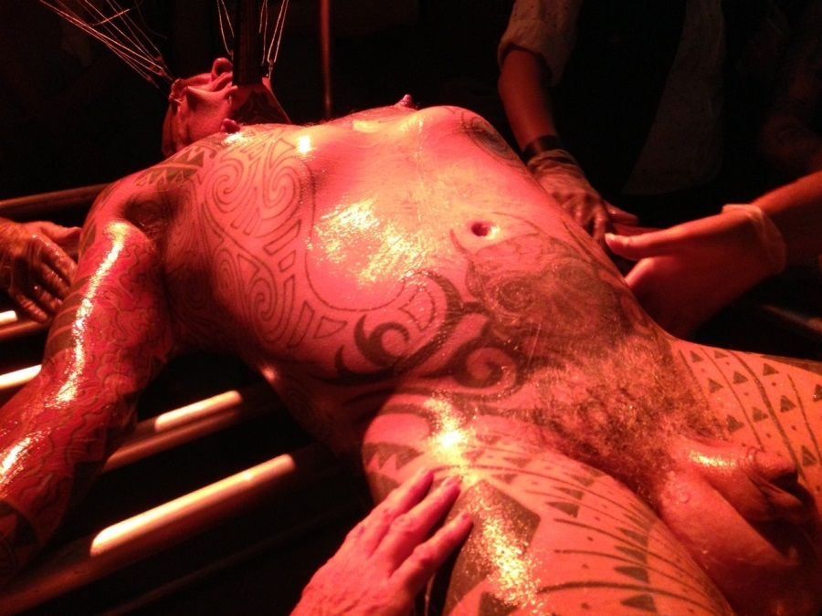

Slide 65
https://www.youtube.com/watch?v=NQzI9oVOcT4

Slide 66
výběrová literatura
DIEDERICHS, Joachim. Allan Kaprow. Bochum: J. Diederichs, 1975, 190 s.
VOSTELL, Wolf, Markus HEINZELMANN a José Antonio AGUNDEZ GARCÍA. Das Theater ist auf der Strasse: die Happenings von Wolf Vostell = El teatro está en la calla : los Happenings de Wolf Vostell. Bielefeld: Kerber, 2010, 344 p. Kerber art. ISBN 38-667-8431-7.
NÖTH, Winfried. Strukturen des Happenings. New York/Hildesheim: Georg Olms Verlag, 1972, 271 p. ISBN 34-870-4293-2.

Slide 67
FLYNT, Henry, La Monte YOUNG. An Anthology of Chance Operations. New York: La Monte Young and Jackson Mac Law, 1963.
HIGGINS, Dick. The Origin of Happening. American Speech, roč. 51, č. 3-4, podzim/zima 1976.
KAPROW, Allan. Assemblage, environments & happenings / text and design by Allan Kaprow ; wiith a selection of scenarios by: 9 Japanese of the Gutai Group, Jean- Jacques Lebel ... [et al.]. Imprint New York : H.N. Abrams, 1966a.
KIRBY, Michael. Happenings. I. New York: E. P. Dutton and Co., Inc., 1966.

Slide 68
CHALUPECKÝ, Jindřich. Na hranicích umění: několik příběhů. Praha: Prostor, 1990, 158 s., obr. příl. ISBN 80-85190-06-0.
ZHOŘ, Igor. Akční tvorba. Olomouc, 1991.
MORGANOVÁ, Pavlína. Akční umění. 1. vyd. Olomouc: Votobia, 1999. 269 s. ISBN 80-7198-351-9.

